Slide 1
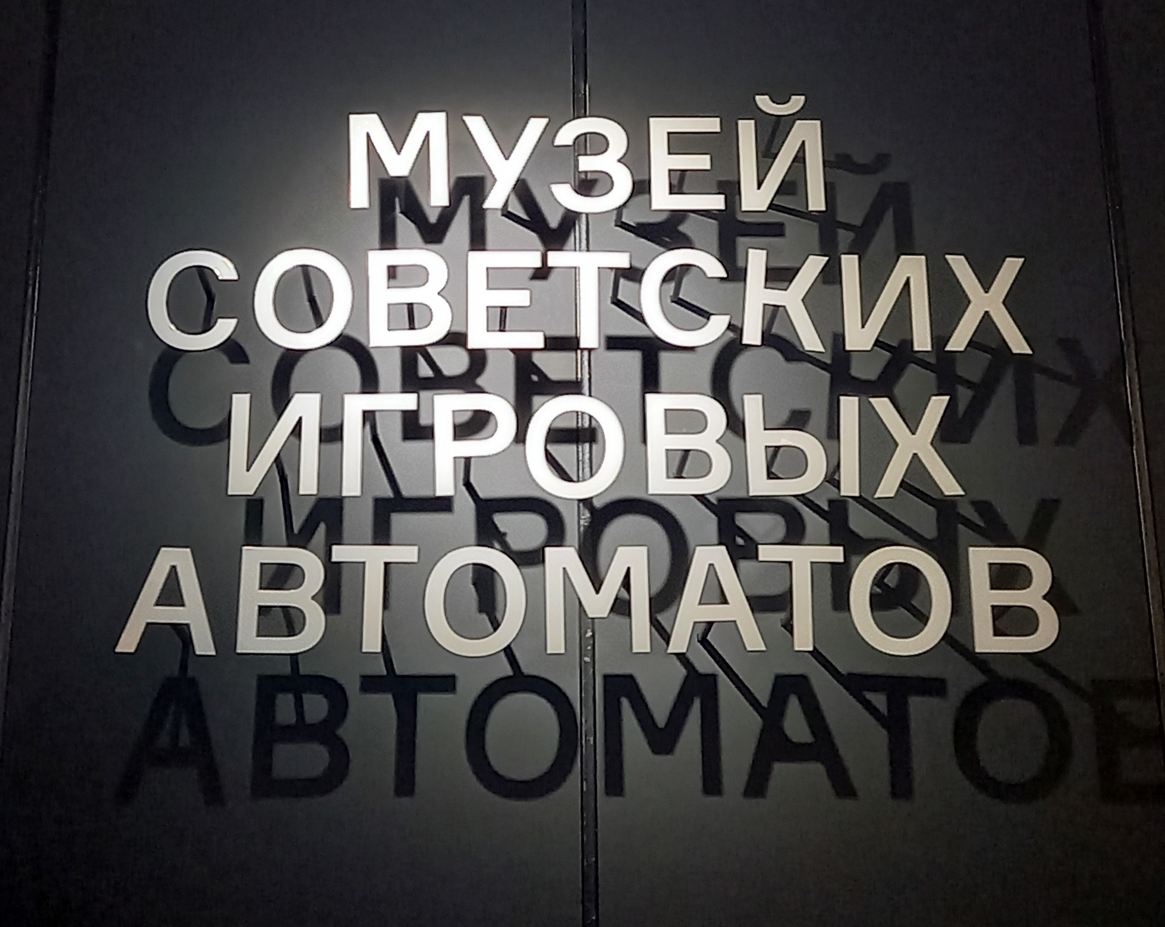
Музей истории игровых автоматов
Работу выполнил: Веселов Фёдор
Группа: Р3132
Факультет: ПИиКТ

Slide 2
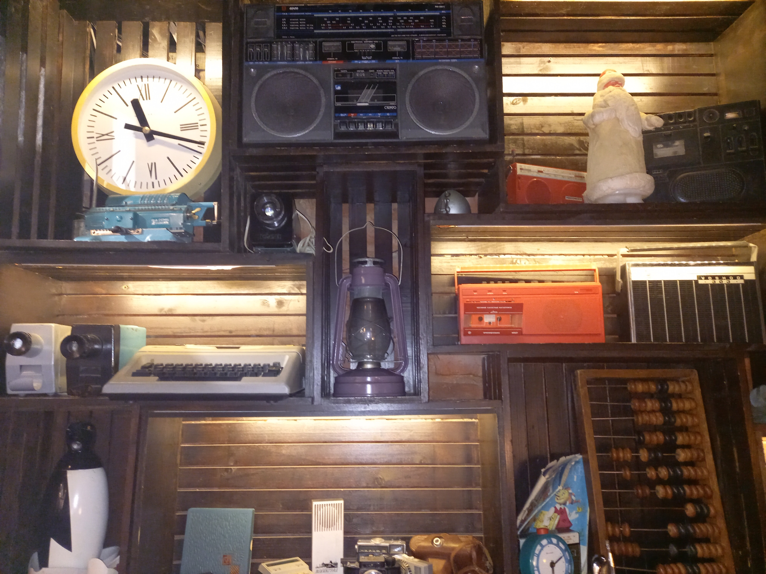
Атмосфера
Кирпичные стены конюшенного ведомства отлично контрастируют с яркими корпусами автоматов
Понравилась стилистика текстов, дизайн самих автоматов и брошюр к ним
В отдельных местах были выставлены витрины-сборники предметов того времени, которые были интересно рассматривать

Slide 3
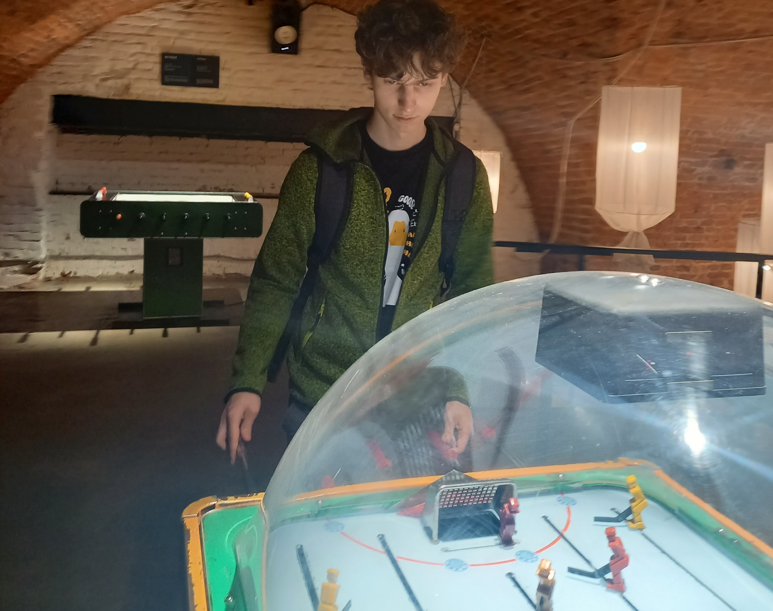
Спортивные симуляторы
Эти автоматы показались мне самыми азартными. Понравилось, что механика максимально проста, но требует реальной ловкости рук.
Однако иногда раздражало заедание рычагов, так как игры все-таки механические
Из интересных автоматов автоматов данного типа были хорошими хоккей и баскетбол, отдельно хочется сказать про футбол – это почти как современный кикер, но в советском стиле, есть занятные особенности. Во-первых есть 2 различные версии: крытый и открытый версии, в открытой версии ворота в 2 раза выше обычных, что делает игру более интересной

Slide 4
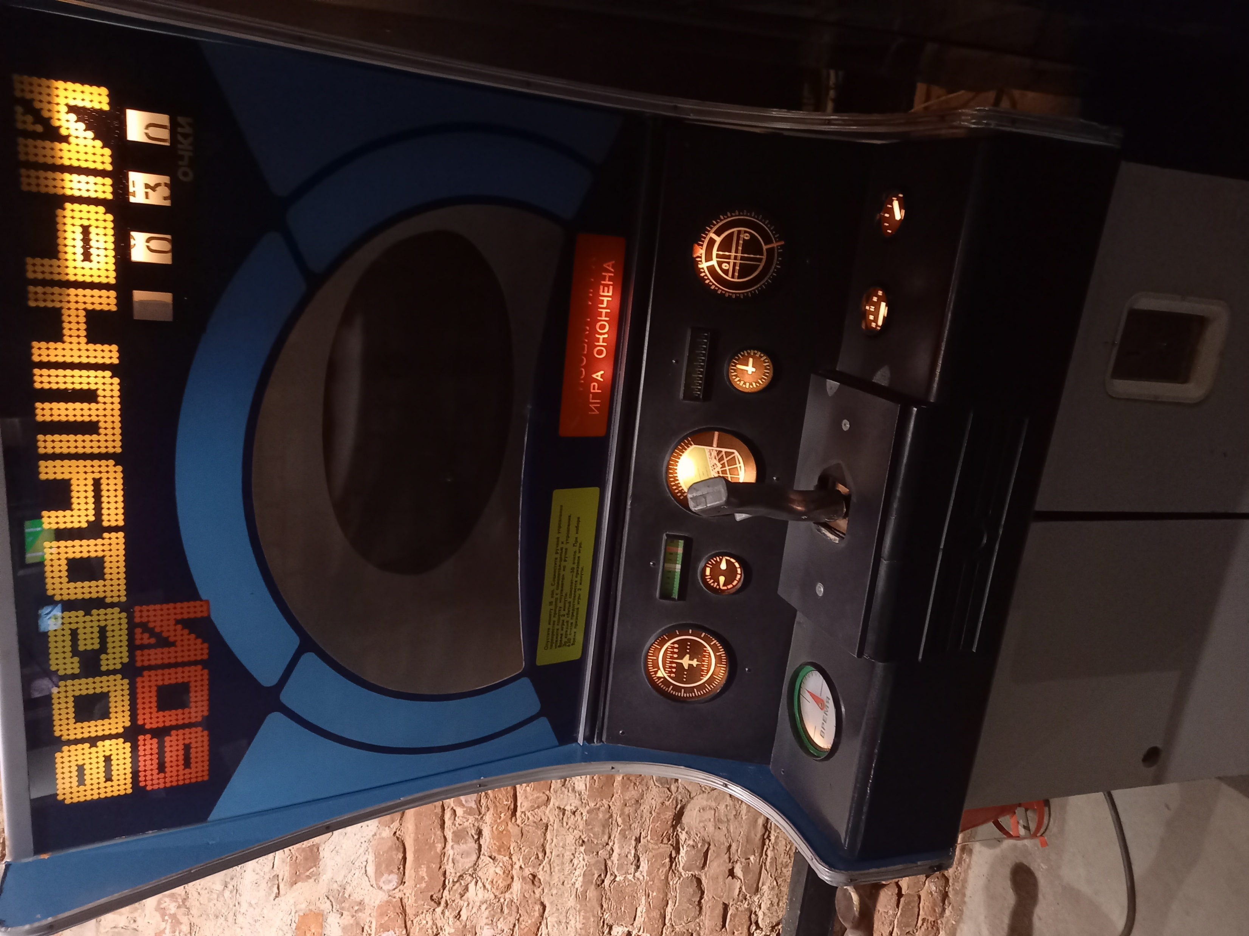
Воздушный бой
Интересная реализация одной из игр с военной тематикой. Механика автомата заключалась в том, что имитировался воздушной бой, в котором нужно было выцеливать противников. Насколько я понял, автомат имеет нелинейную зависимость движения барабана за экраном, имитирующего движение самолетов противника, от движения пульта

Slide 5
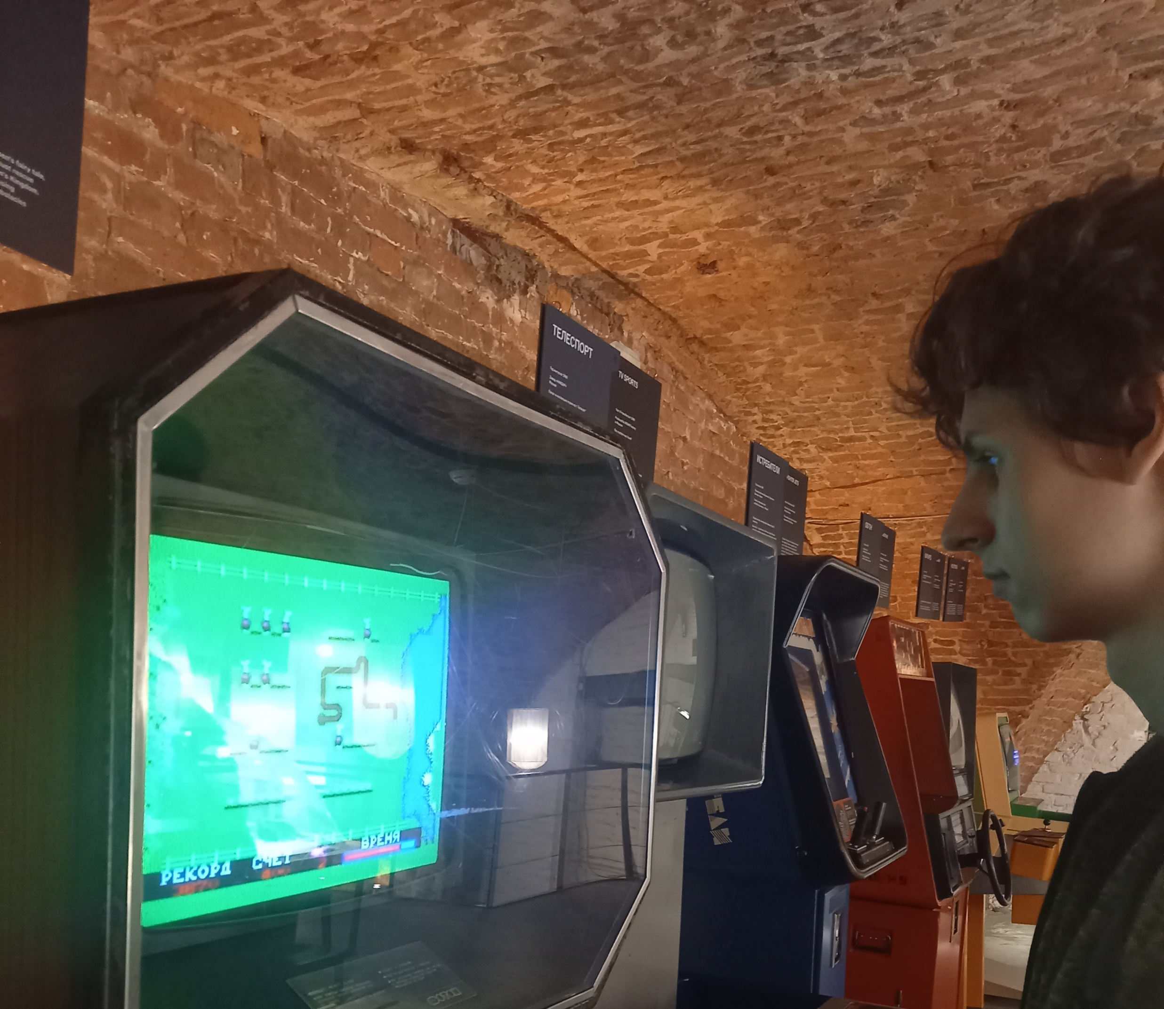
Компьютерные игры
«Питон» — это советская интерпретация классической «Змейки». В музее этот автомат выделяется тем, что он не механический, а графический: изображение выводится на экран, как в первых компьютерных приставках.
Мне понравилось, что управление реализовано через массивные кнопки или джойстик, которые ощущаются гораздо монументальнее, чем современные геймпады

Slide 6
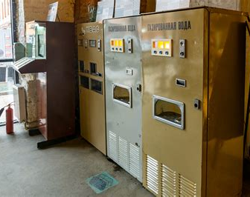
Автоматы с напитками и запахами
Порадовал работающий автомат с газировкой. Тот самый вкус «сиропа с пузырьками» за 3 копейки.
Данный экспонат позволяет попробовать что-то из напитков того времени

Slide 7
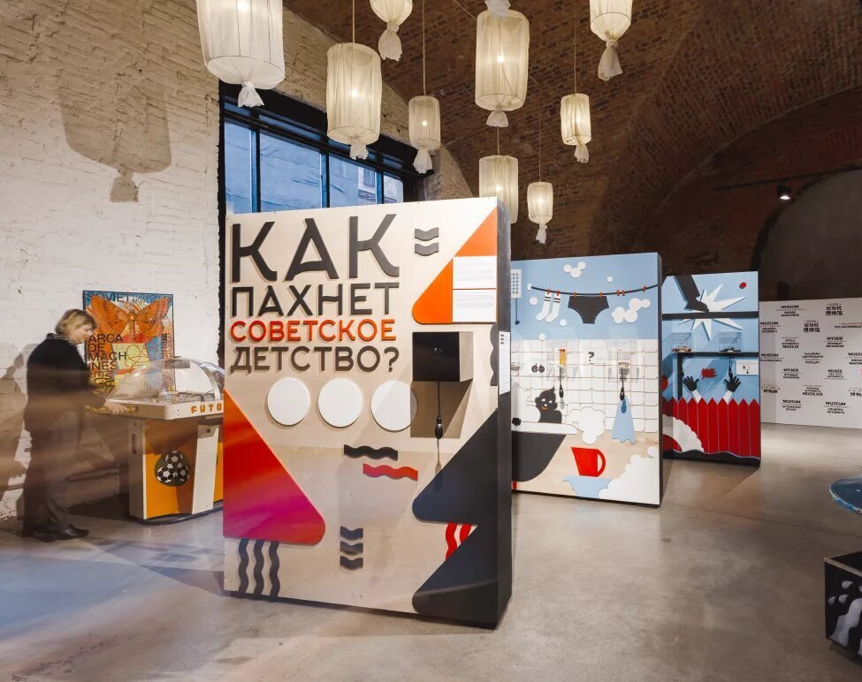
Автоматы с напитками и запахами
Также рядом были размещены коробки с экспонатами, при помощи которых можно попробовать запахи того времени

Slide 8
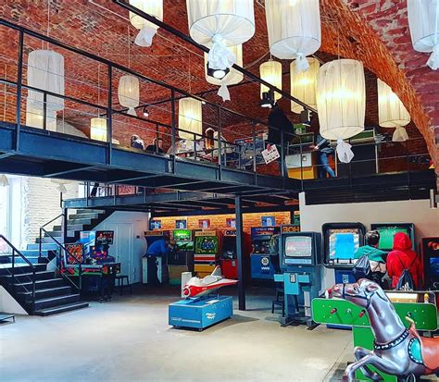
Что не понравилось
1.К сожалению, не все автоматы были доступны. Я был уже как-то раз на выставке в данном музее во время какого-то мероприятия, по сравнению с тем разом в этот удалось осмотреть и попробовать гораздо меньшее количество автоматов.
Надеюсь в следующий раз удастся попробовать автоматы, которые сейчас были на реставрации
2.Для цены билета на мой взгляд дают слишком мало копеек(монет для использования автоматов), мне кажется можно было бы увеличить в 1,5-2 раза

Slide 9
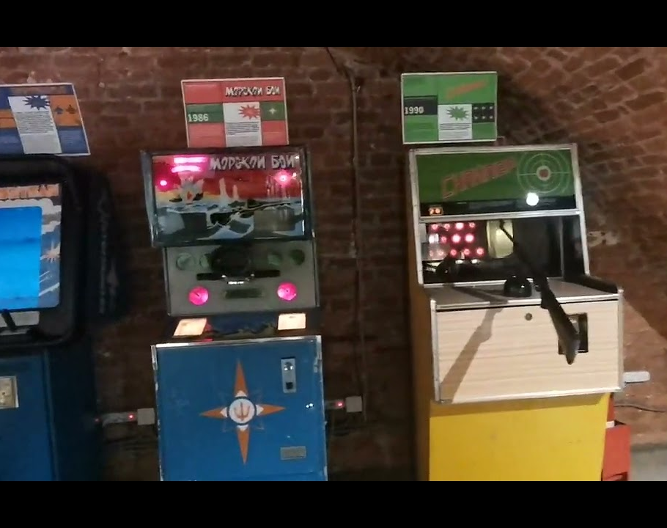
Образовательный аспект
Музей отлично справляется с задачей показать ХХ век не через политику, а через бытовую инженерию. Становится понятно, что советский человек ценил надежность и массивность. Экспонаты весят центнеры и сделаны «на века».

Slide 10
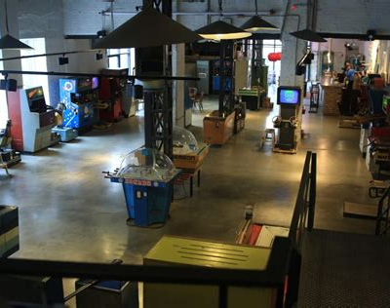
Что было непонятно?
Не все автоматы интуитивно ясны. Например, некоторые викторины или логические игры требовали прочтения длинной инструкции. Без помощи смотрителей было бы сложно разобраться в логике начисления очков в старых электромеханических схемах.

Slide 11
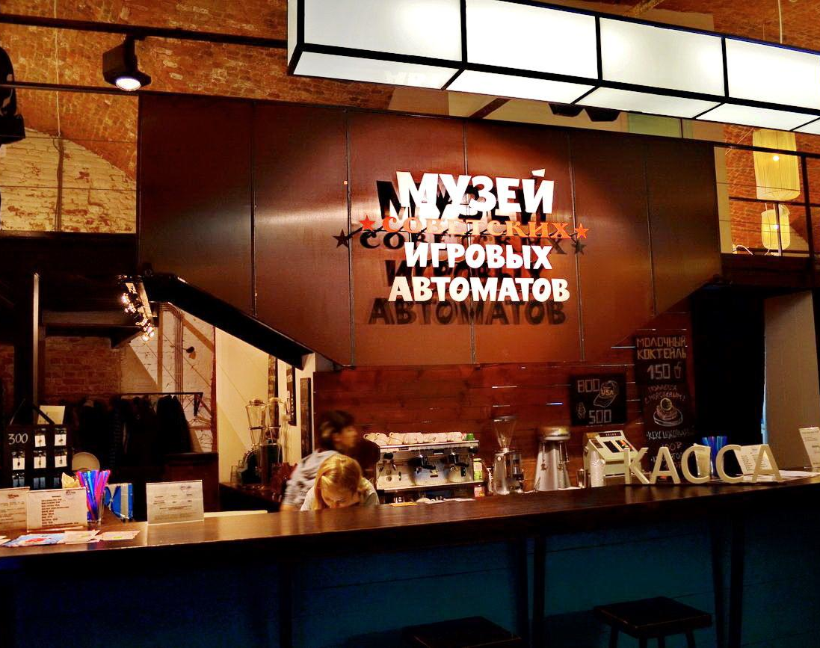
Смысл и идея экспозиции
Смысл музея — в сохранении культурного кода. Для старшего поколения это ностальгия, для моего — открытие того, что «гейминг» существовал задолго до смартфонов, а также возможно понюкать и попробовать вкусы того времени. Это памятник инженерной мысли, которая работала на радость людям.

Slide 12
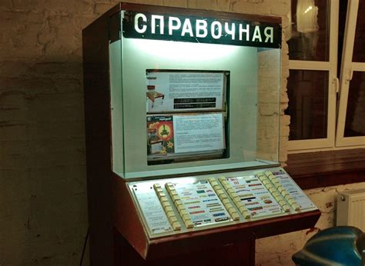
Спасибо за внимание!

